Slide 1
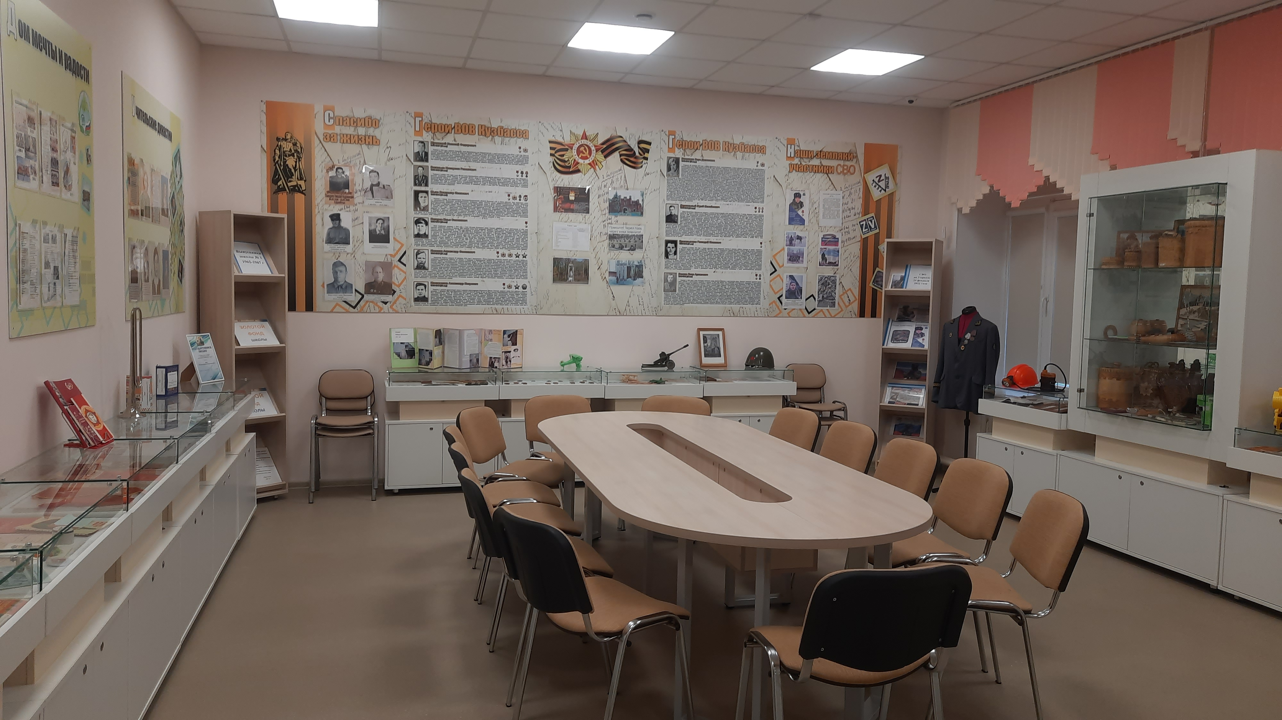
Школьный музей
Школа №1
Кемеровская область
Березовский ГО, 2024 г

Slide 2
Моя Родина- россия. Кузбасс- моя малая родина.

Slide 3
31 октября- праздники
-День красной рябины и прилетевших синиц
-Международный день экономии
-День сурдопереводчика в России
-Международный день городов

Slide 4
Деловая игра «города кузбасса»

Slide 6
Города кузбасса
1.Анжеро-Судженск 11.Мыски
2.Белово 12. Новокузнецк
3.Берёзовский 13. Осинники
4.Гурьевск 14. Полысаево
5.Калтан 15. Прокопьевск
6.Кемерово 16. Салаир
7. Киселёвск 17. Тайга
8.Ленинск-Кузнецкий 18. Таштагол
9.Мариинск 19. Топки
10.Междуреченск 20. Юрга

Slide 7
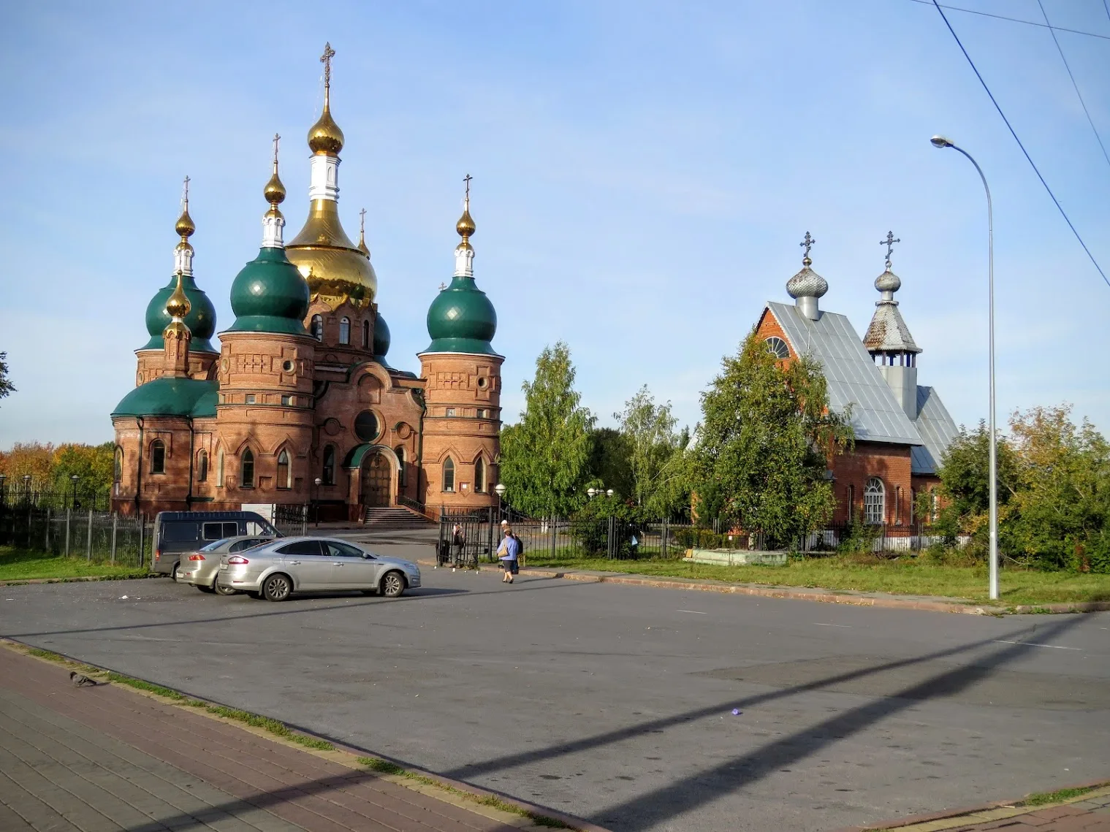
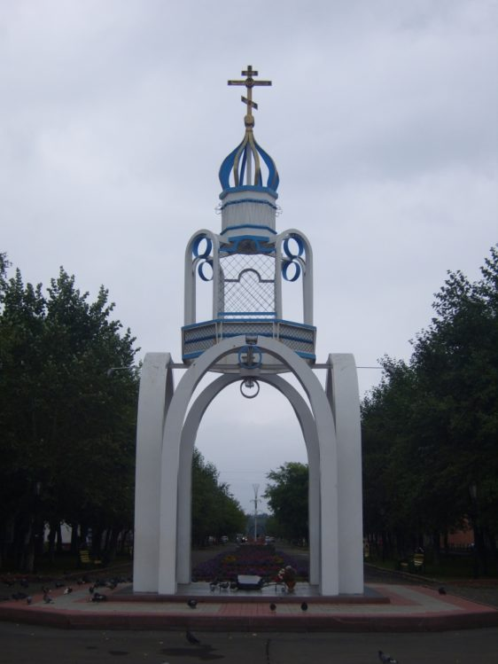
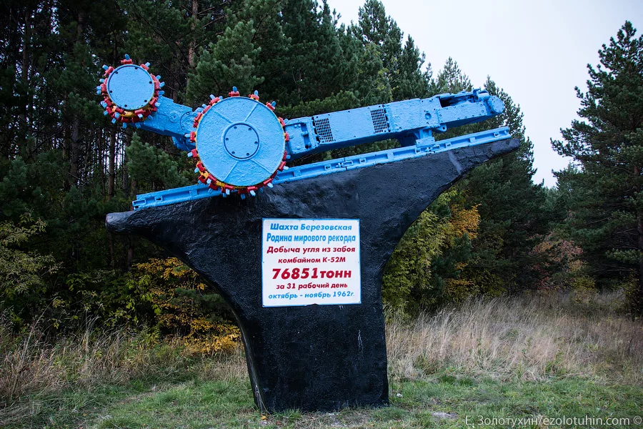
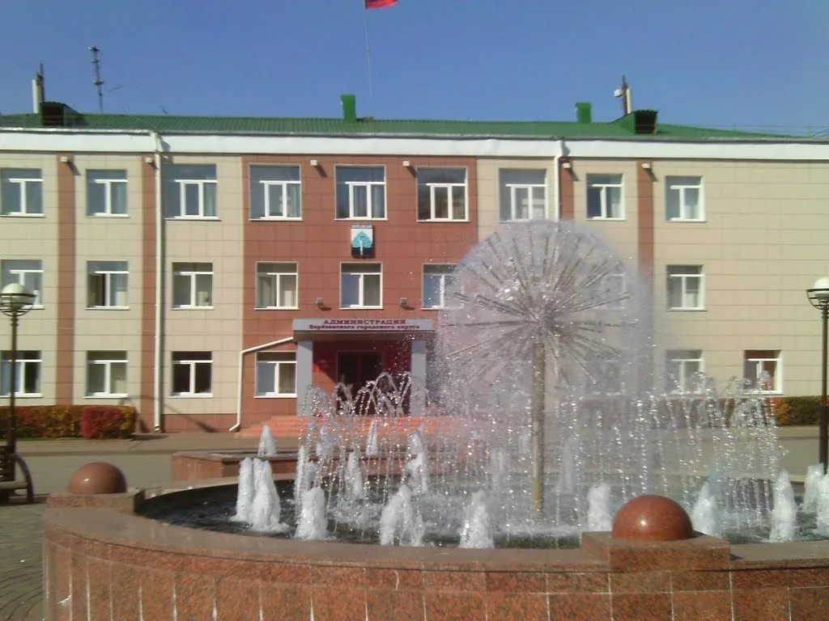
Город №1

Slide 8
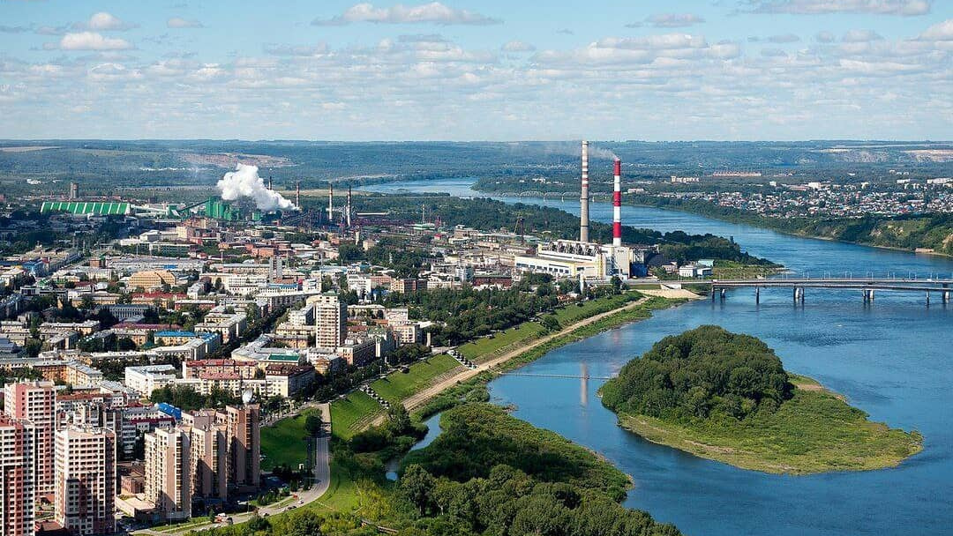
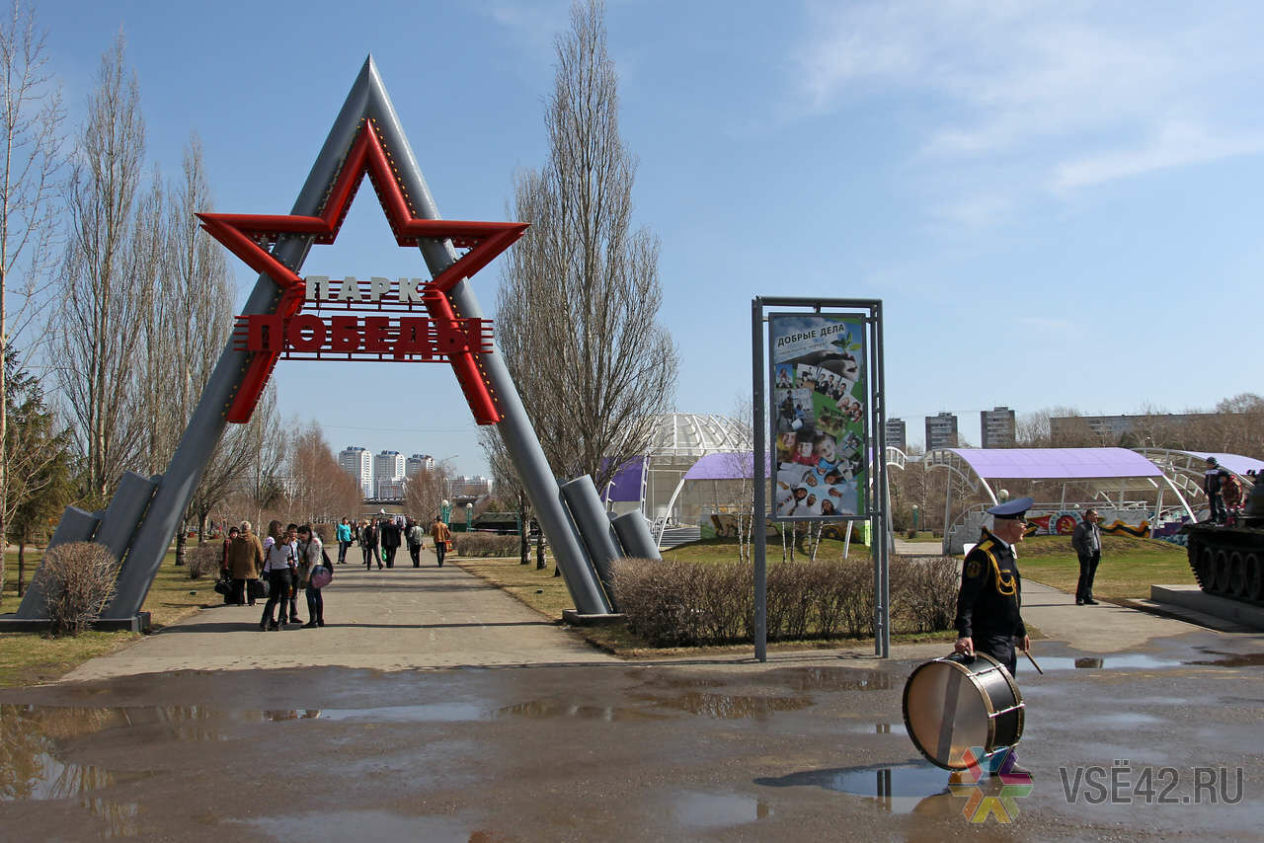
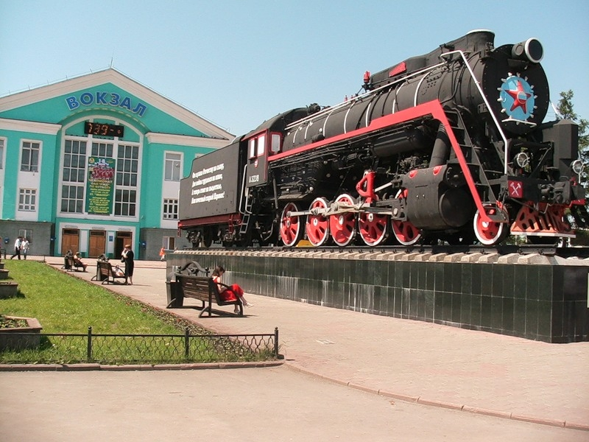
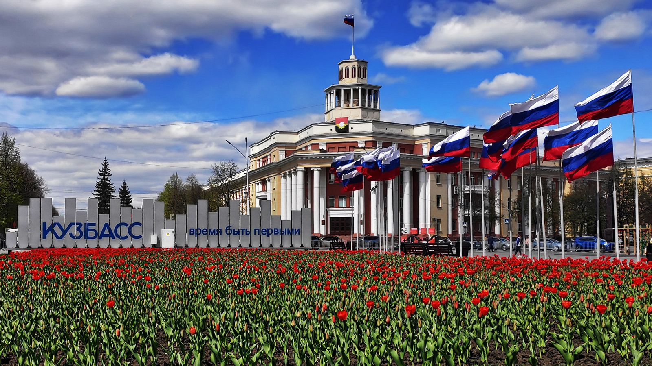
Город №2

Slide 9
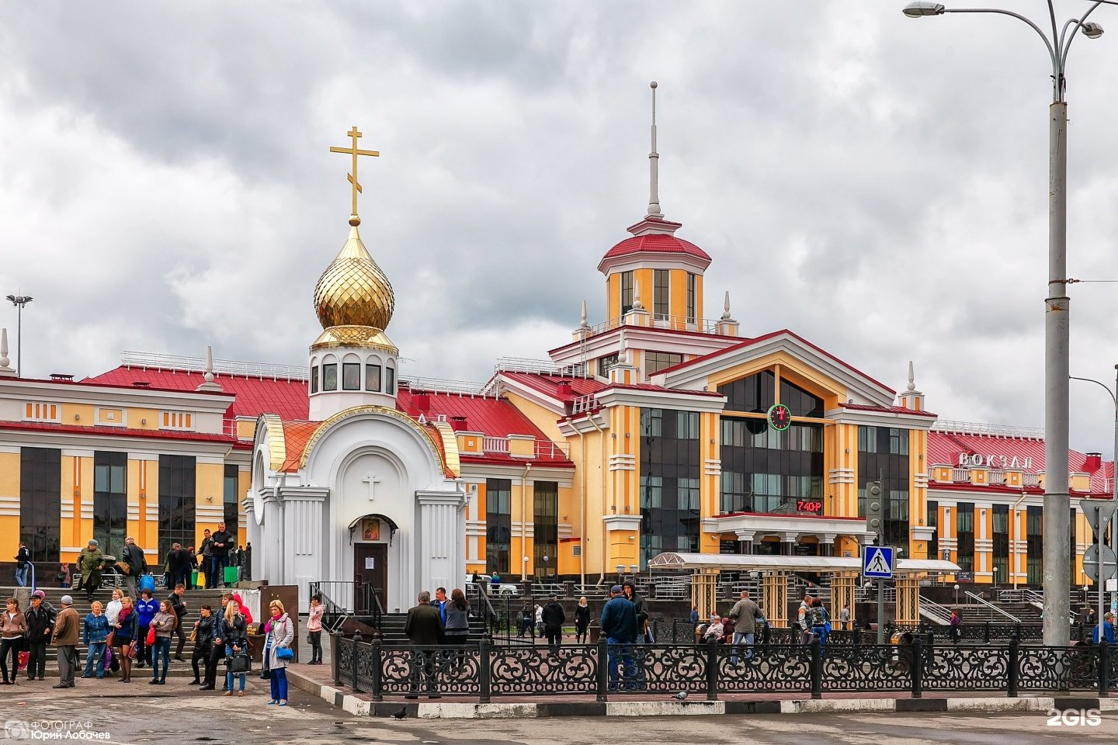
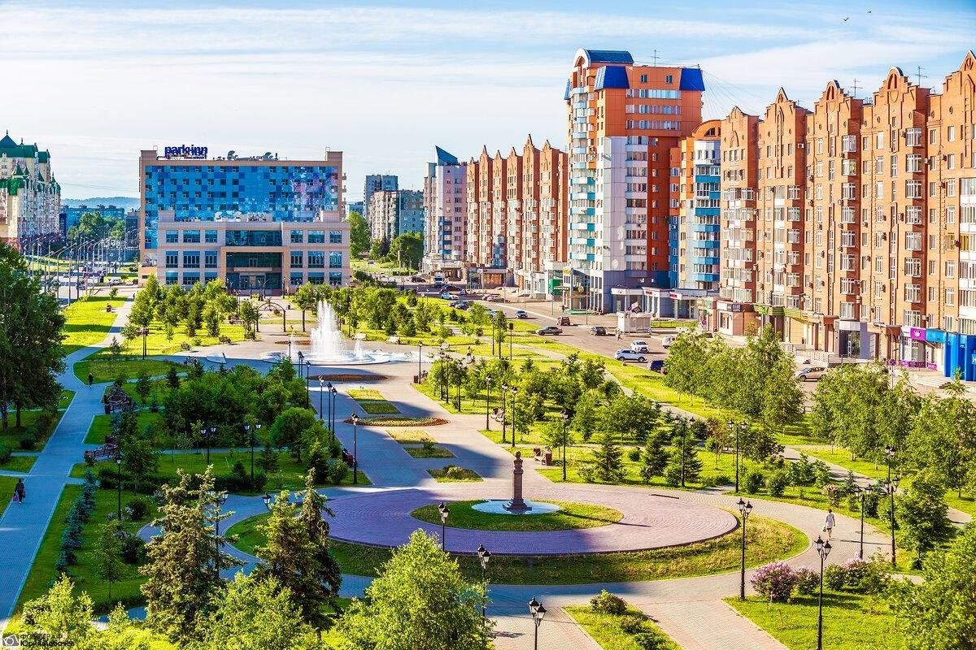
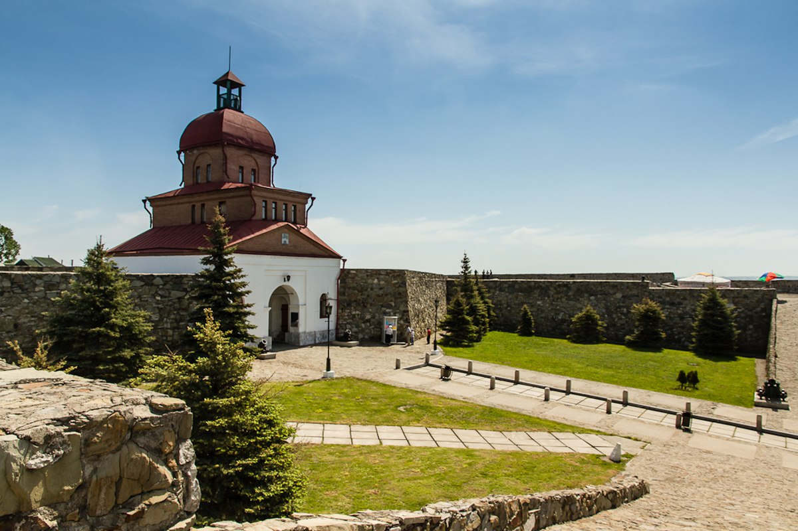
Город №3

Slide 10
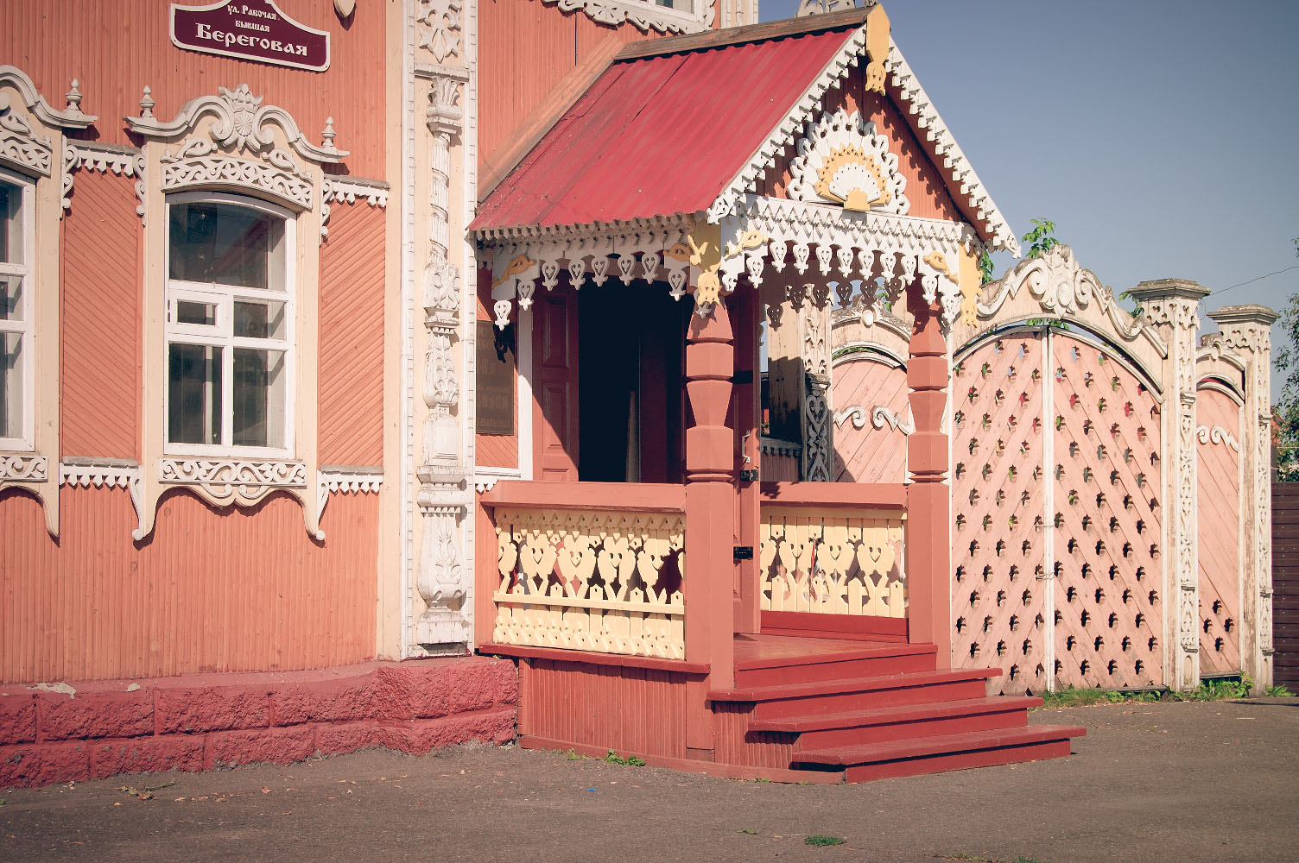
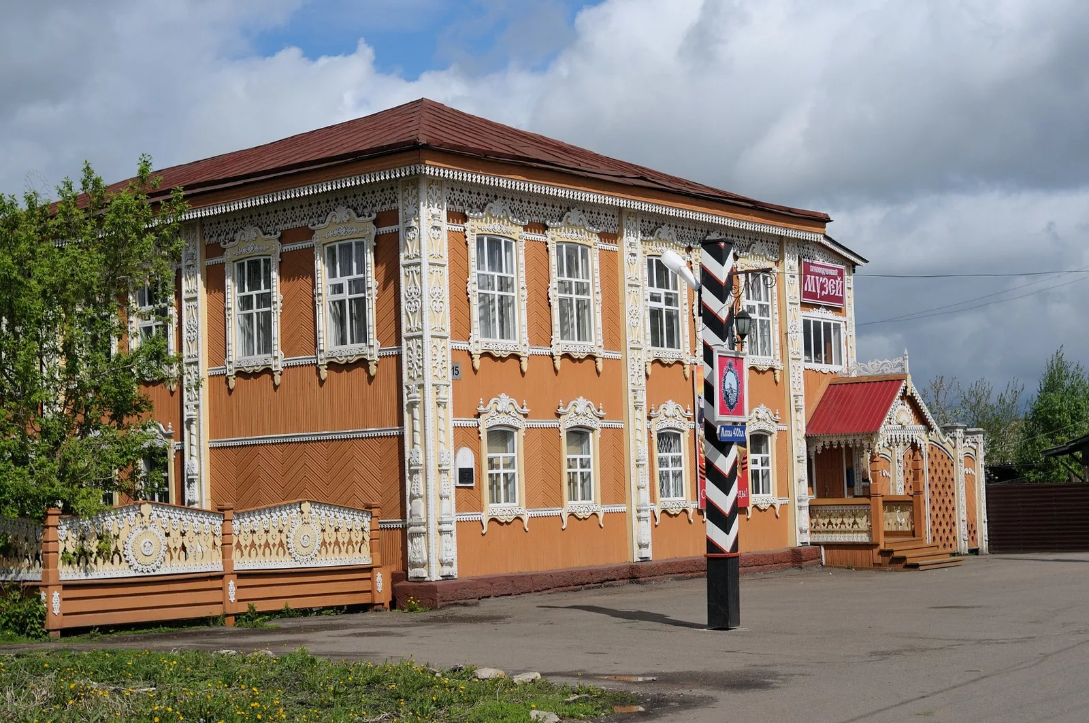
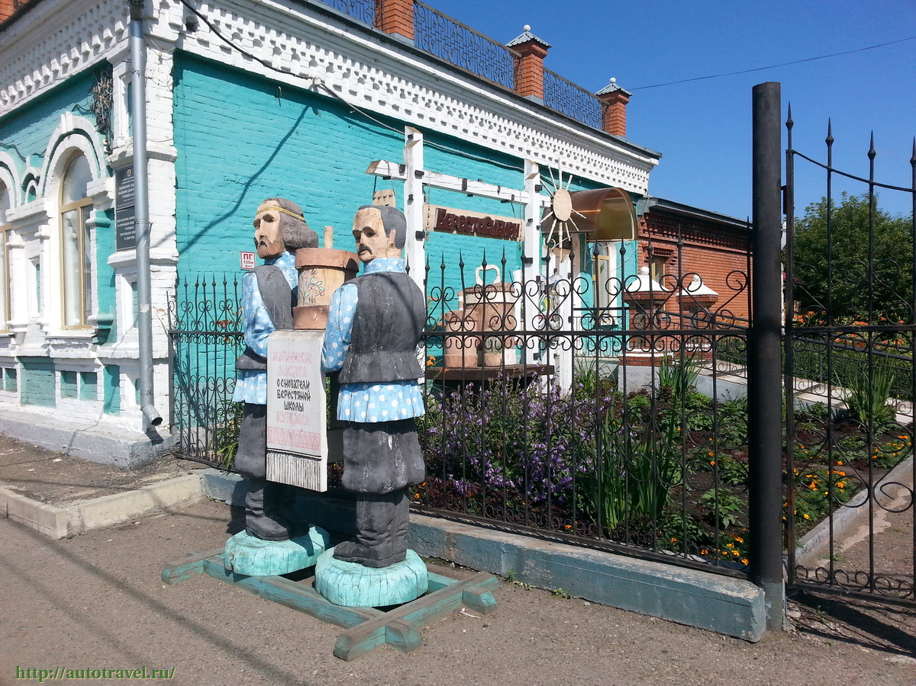
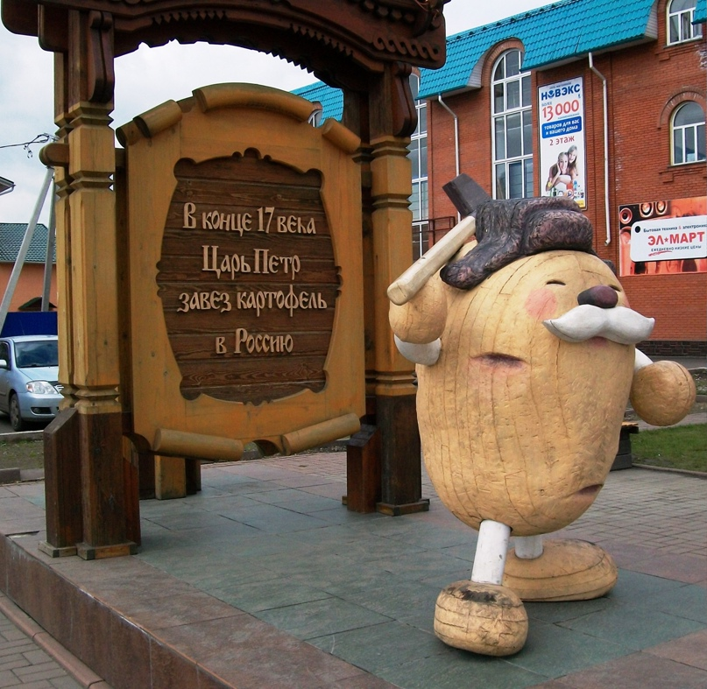
Город №4

Slide 11
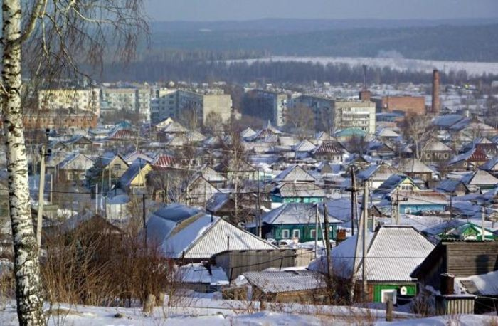
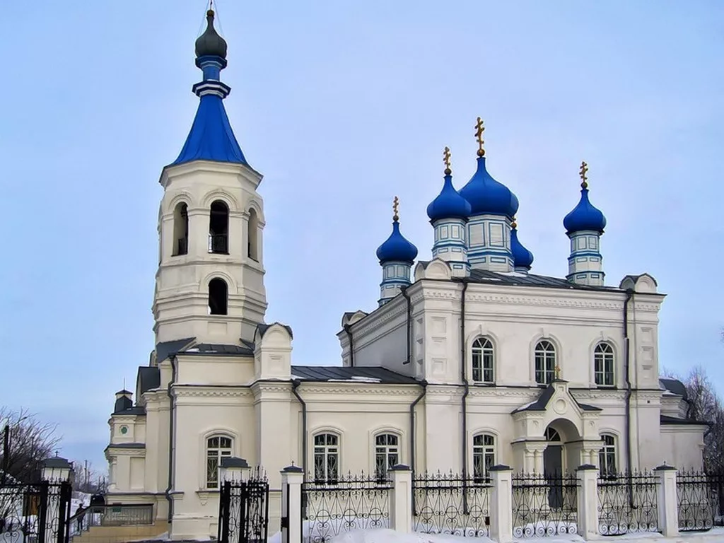
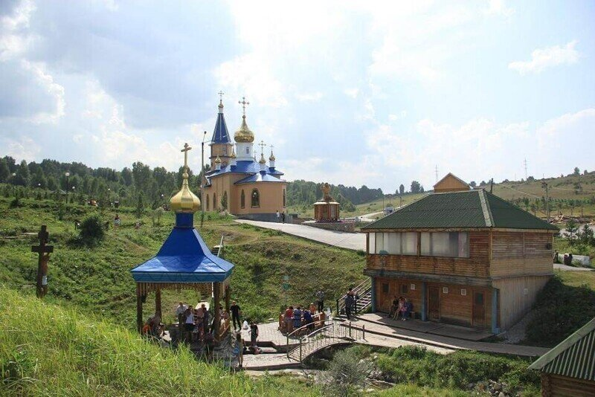
Город №5

Slide 12
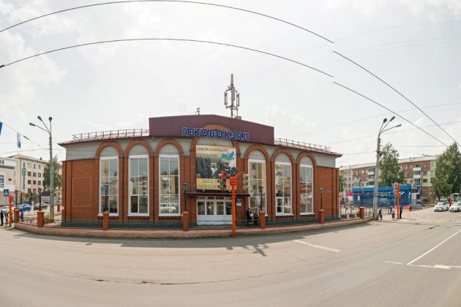
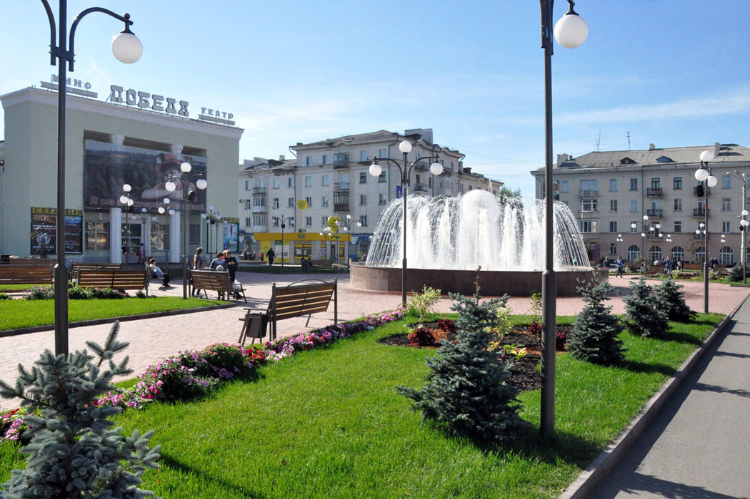
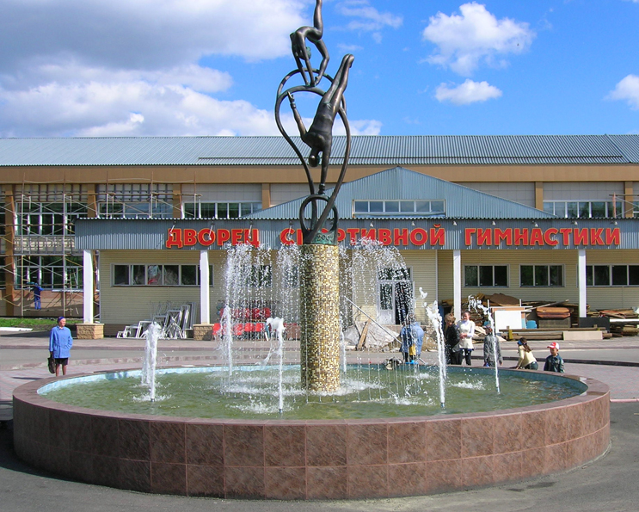
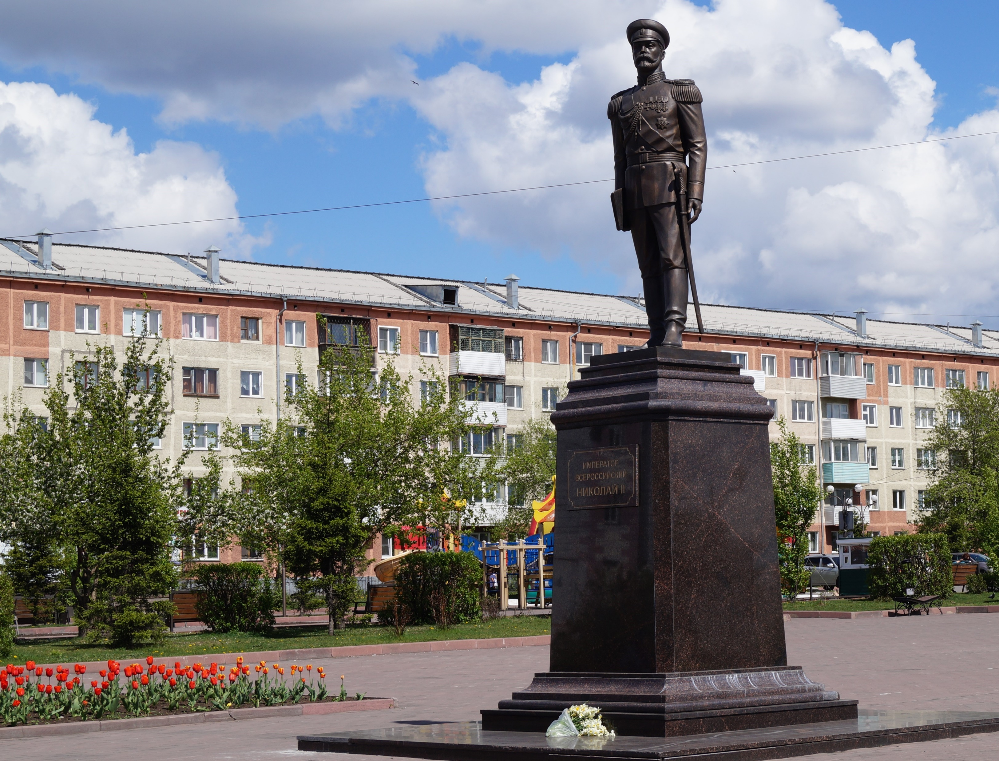
Город №6

Slide 13
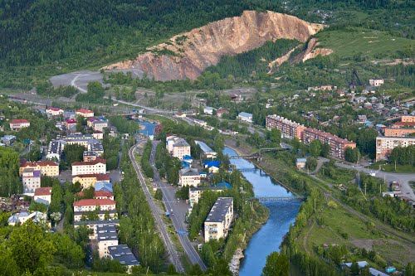
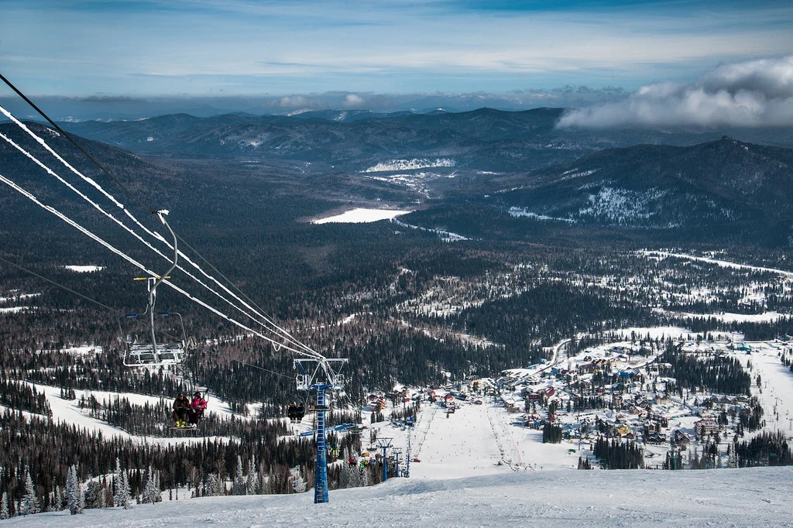
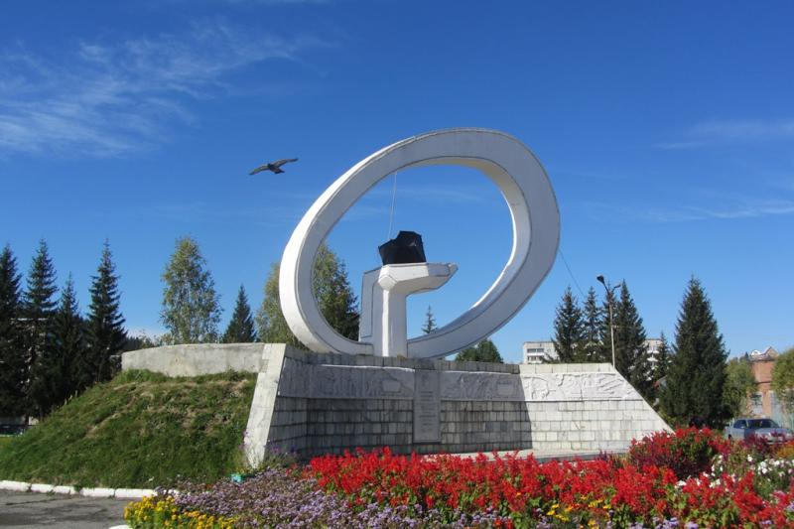
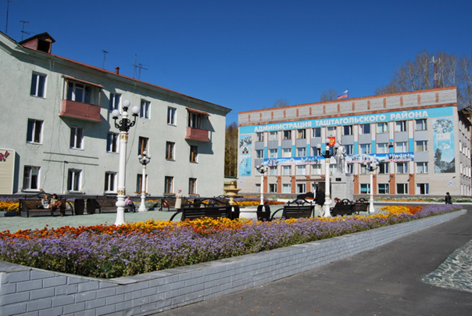
Город №7

Slide 14
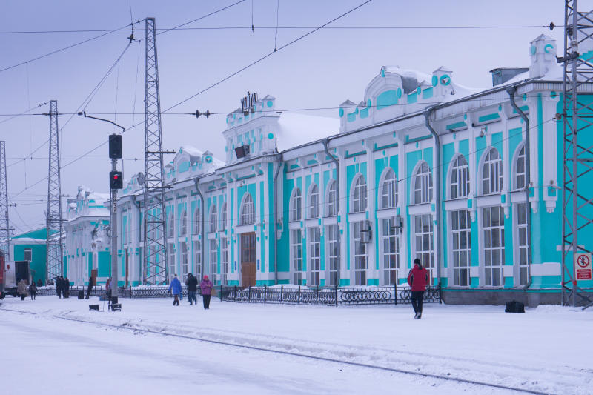
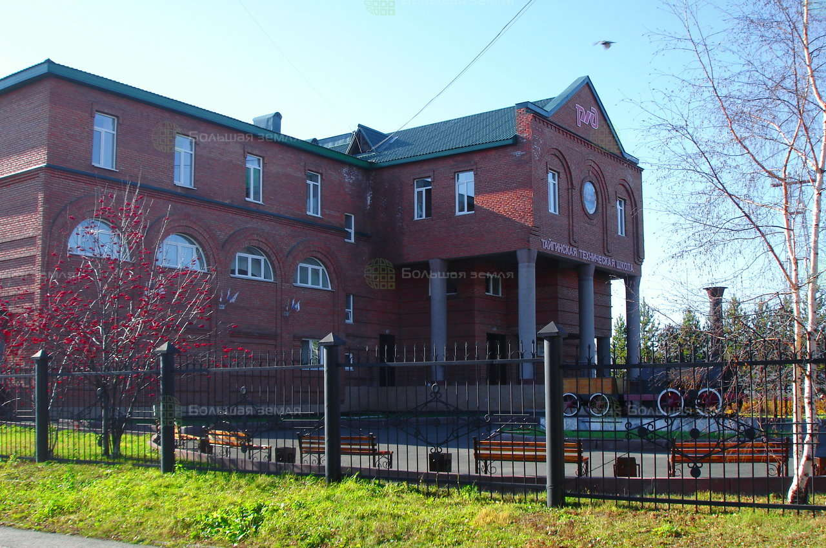
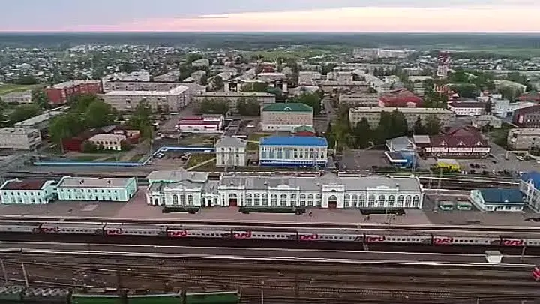
Город №8

Slide 15
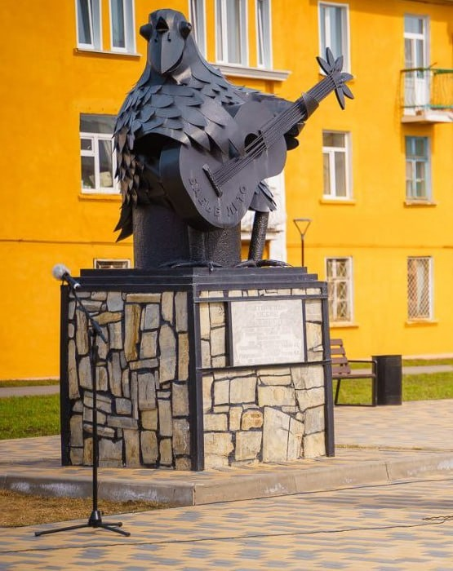
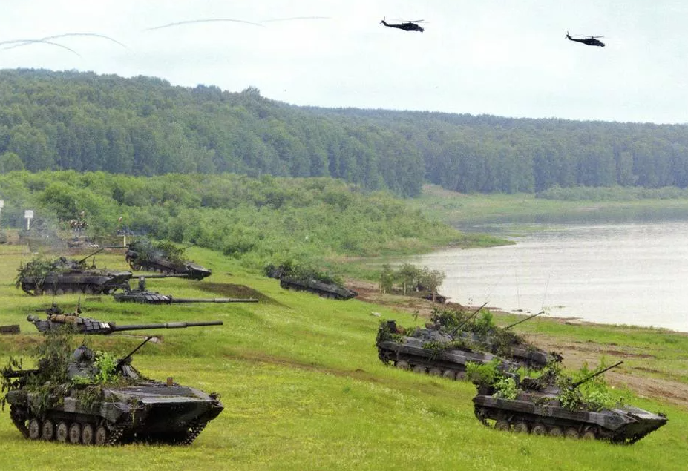
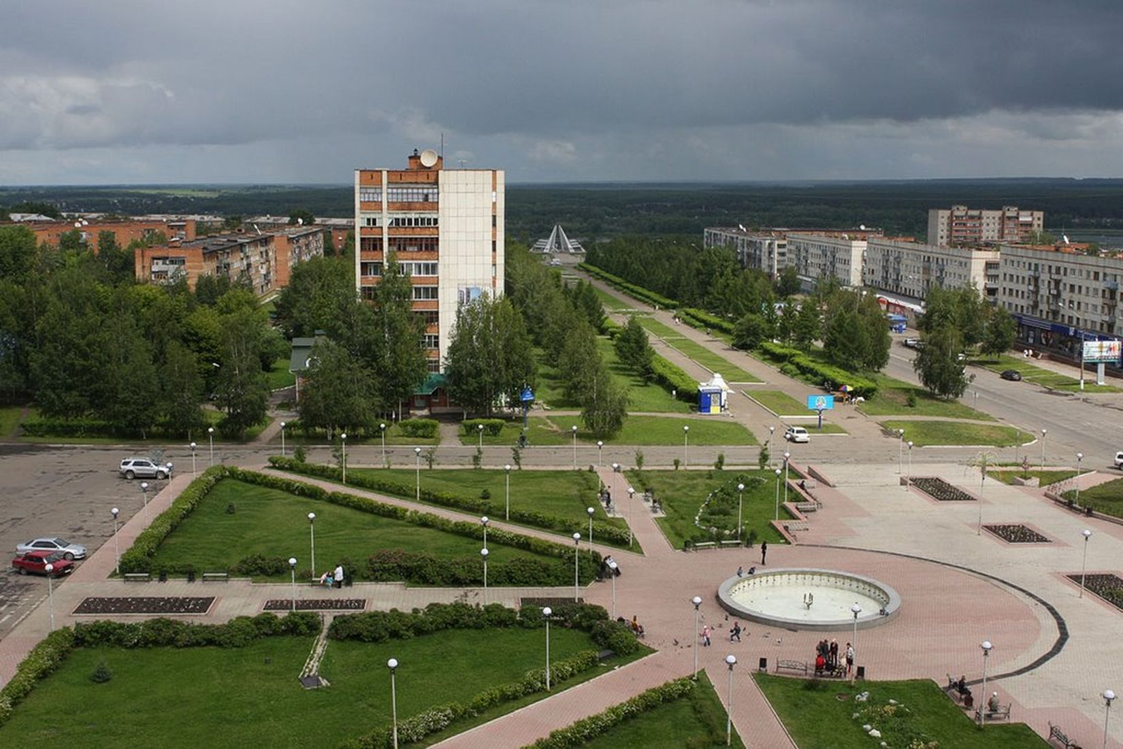
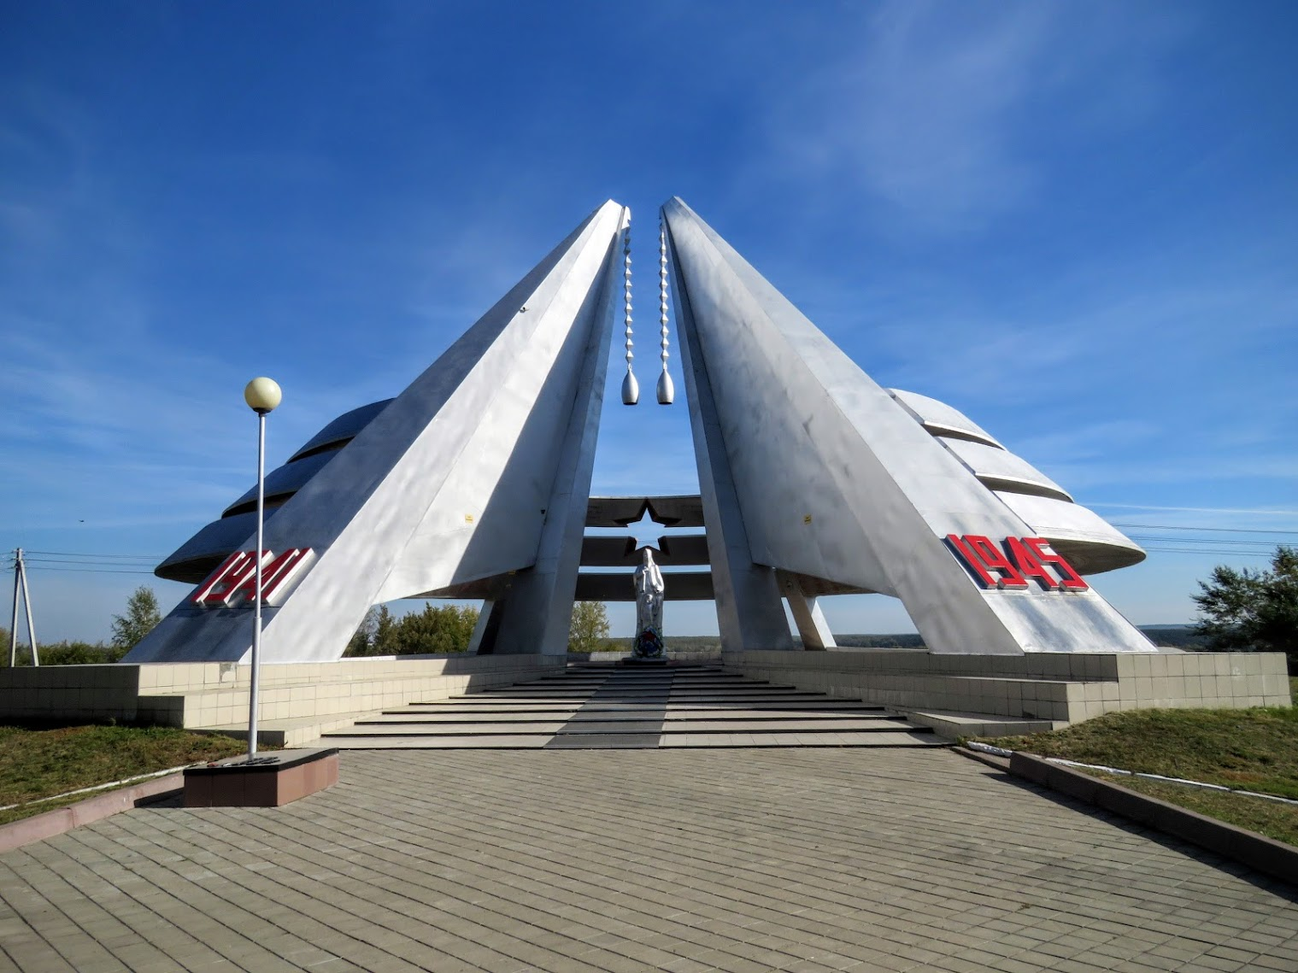
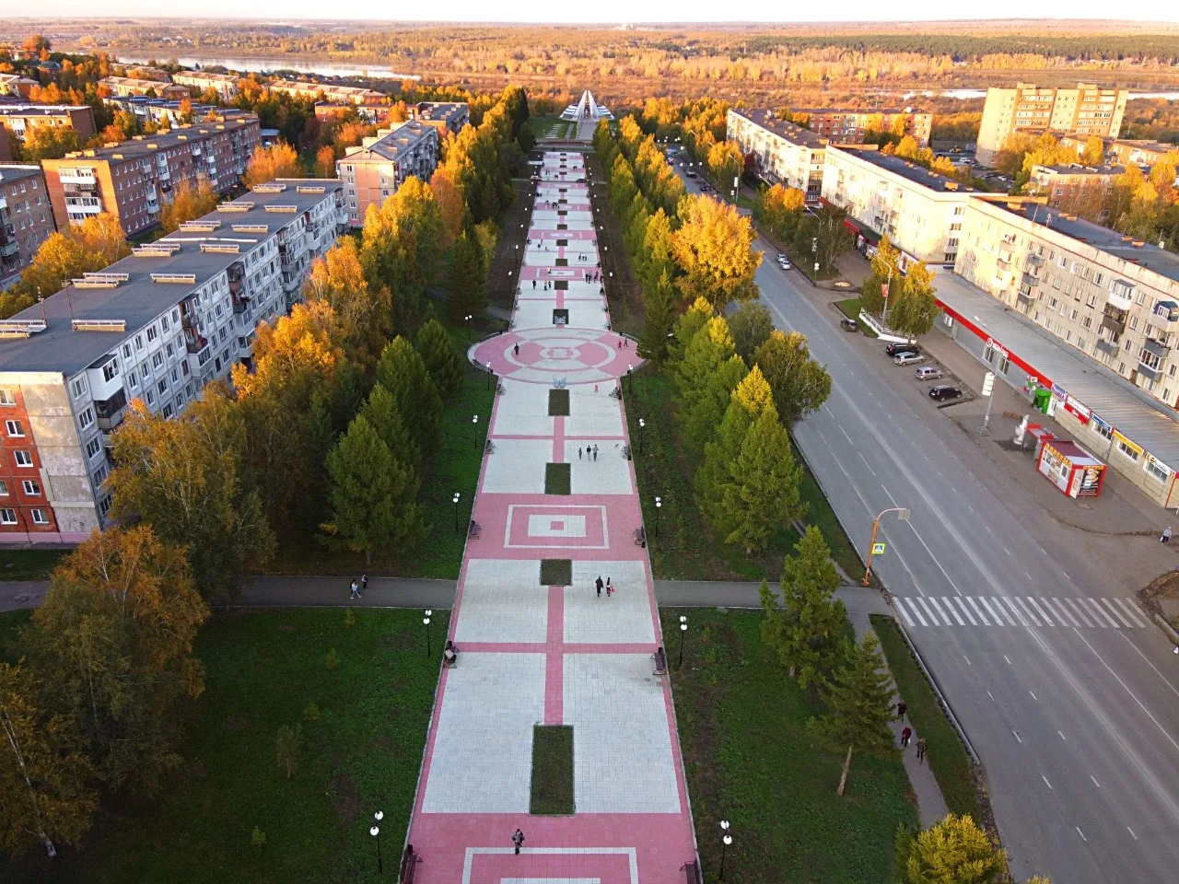
Город №9

Slide 16
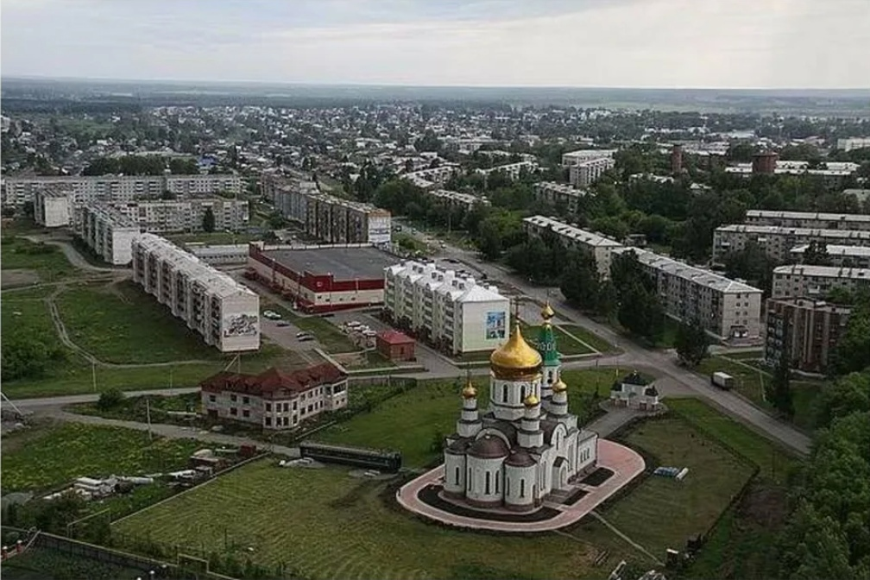
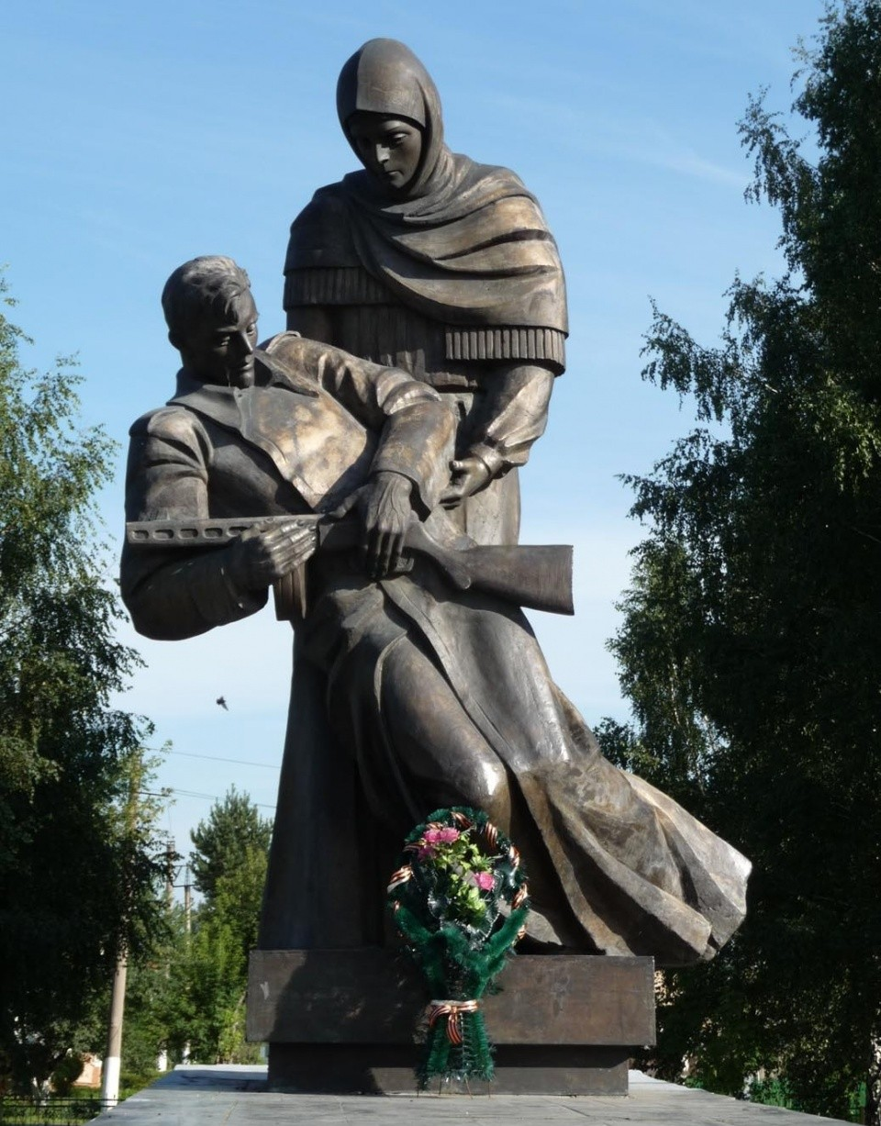
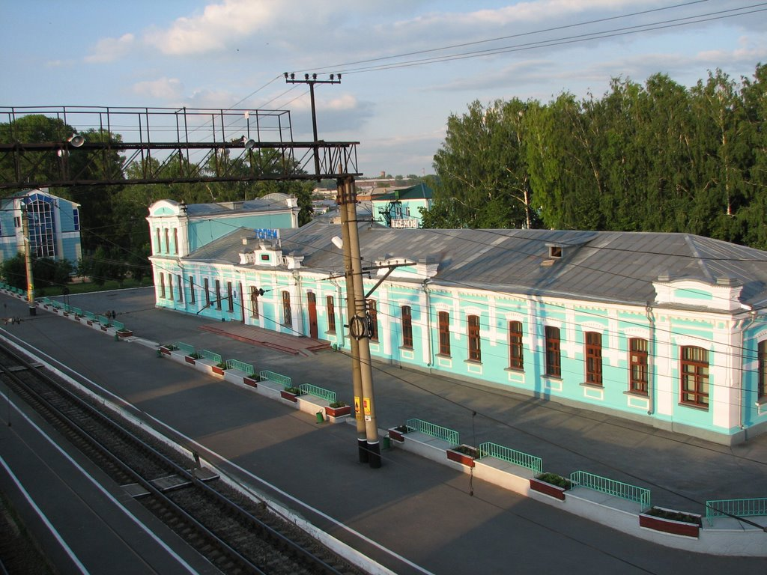
Город №10

Slide 17
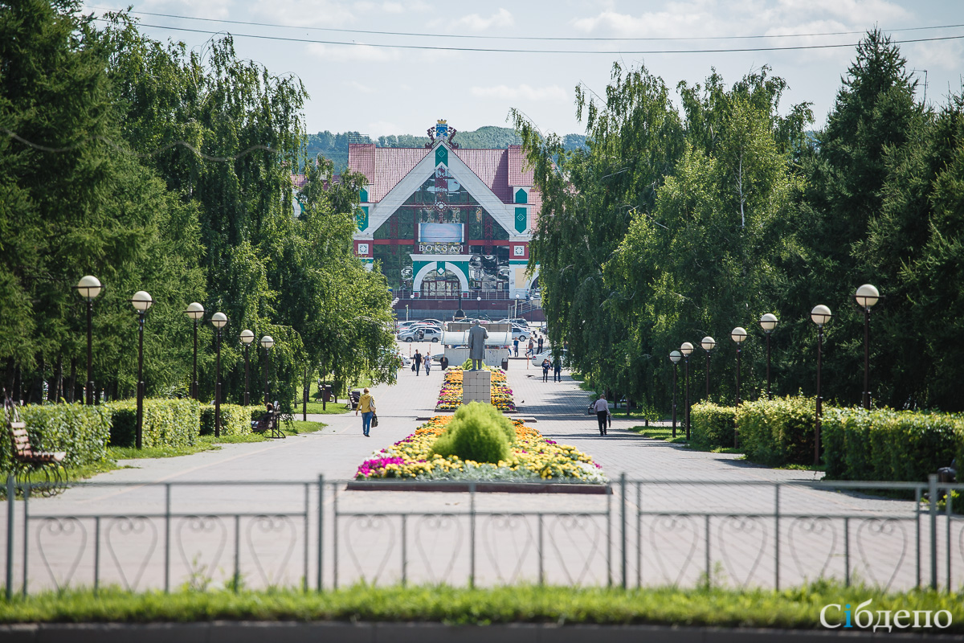
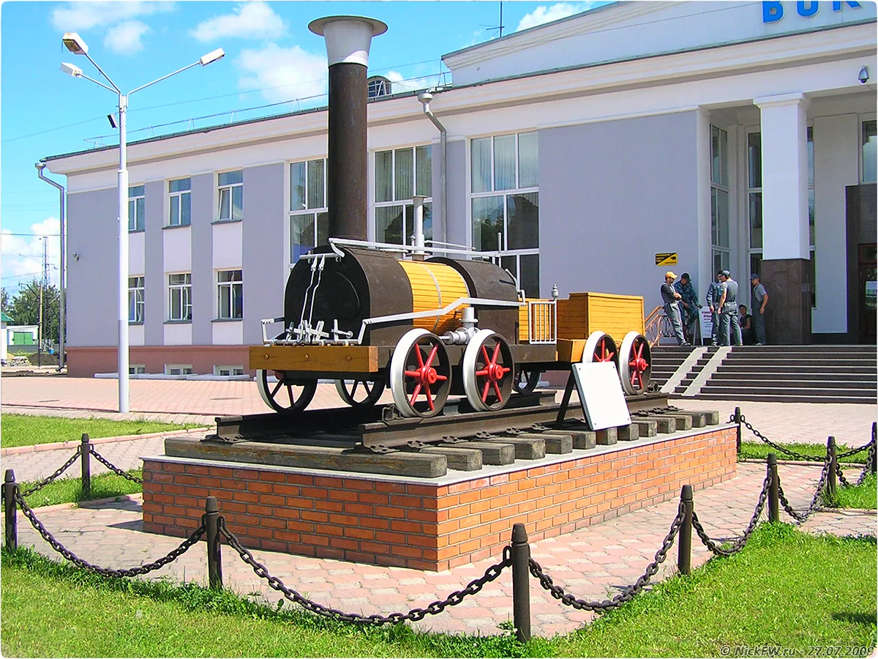
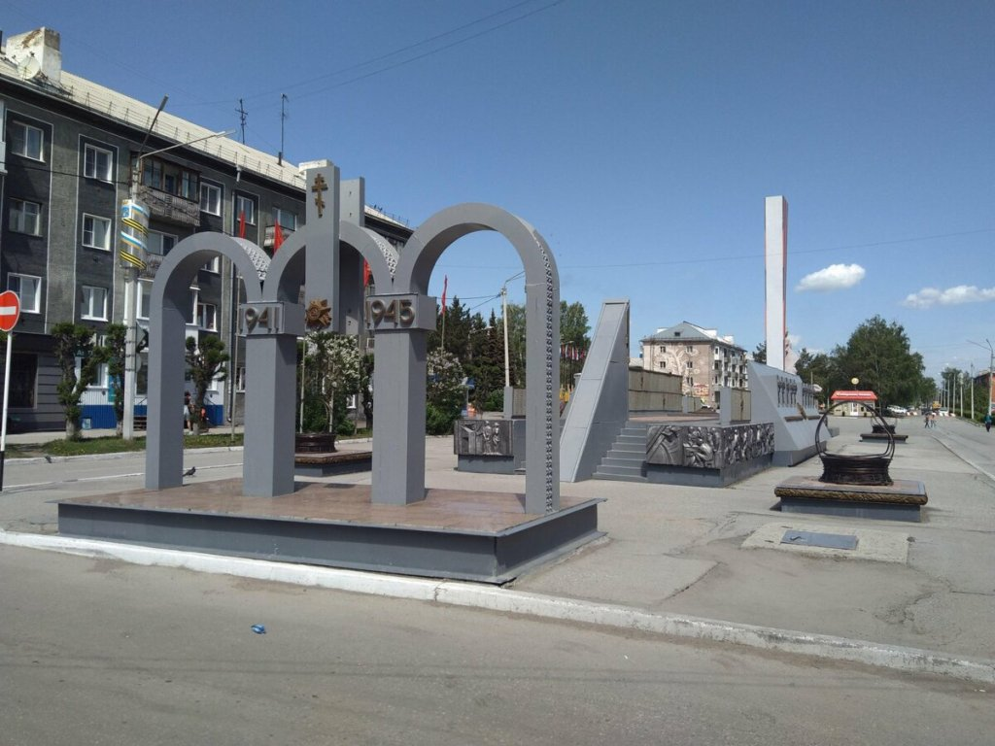
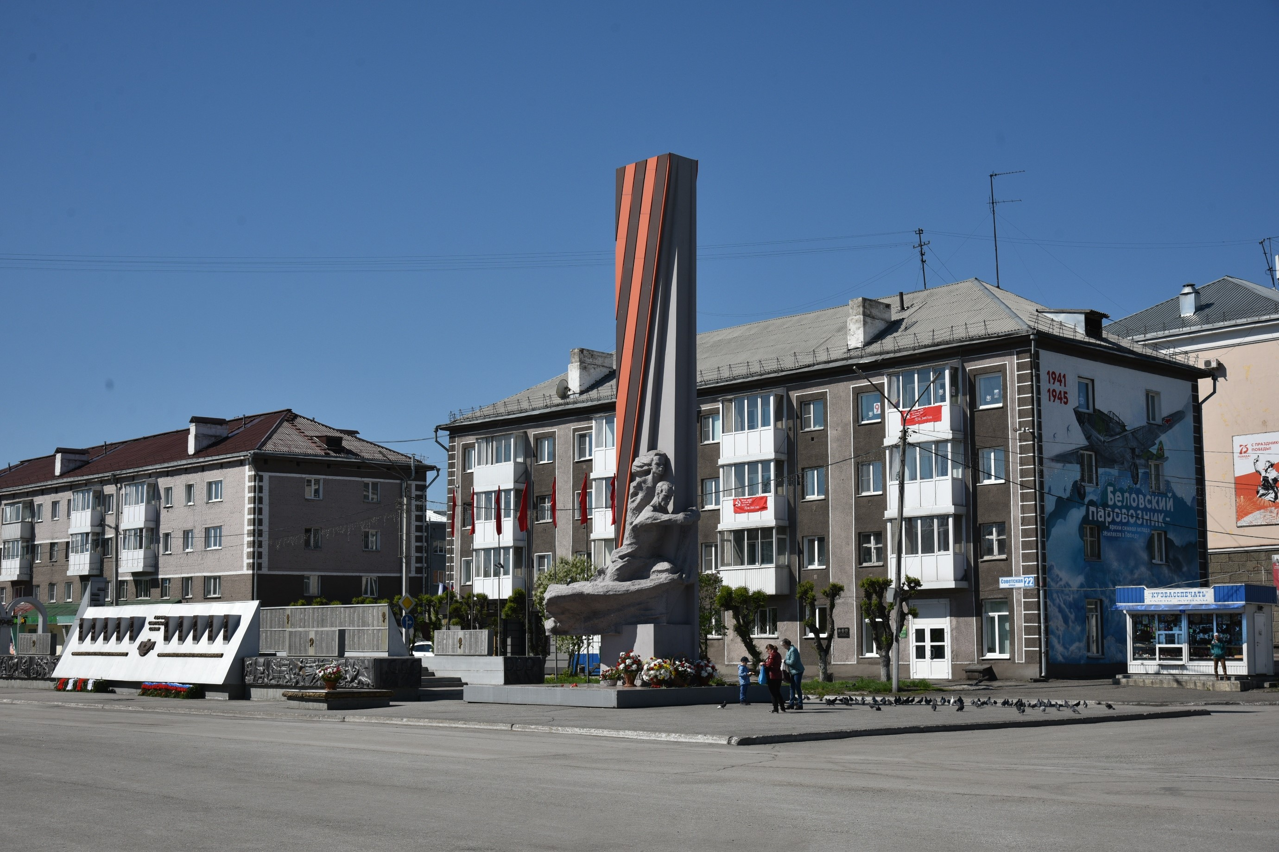
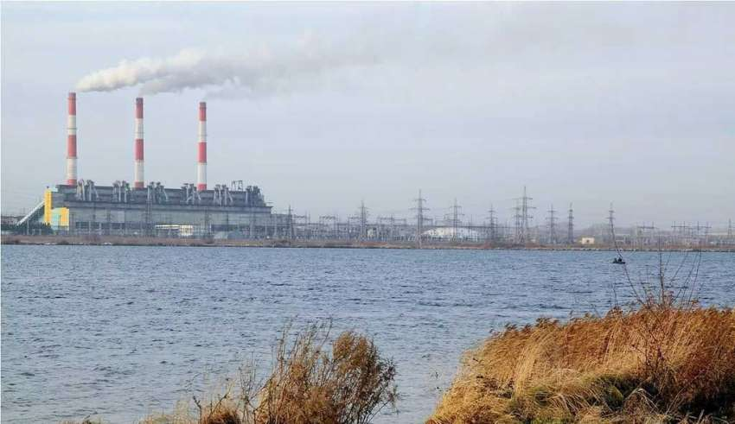
Город №11

Slide 18
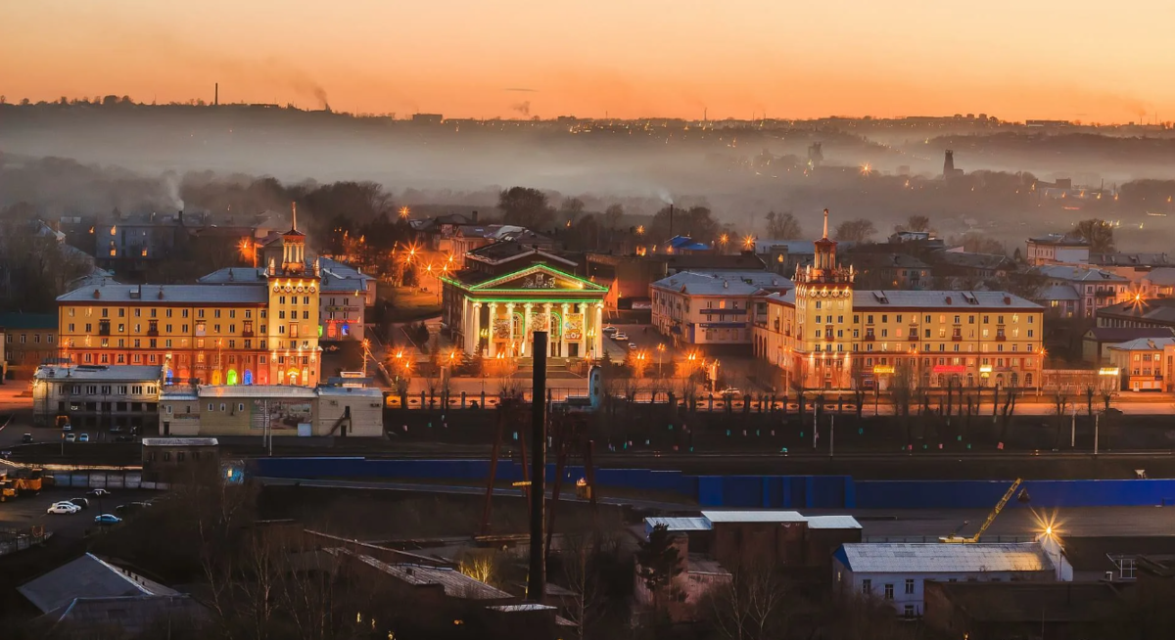
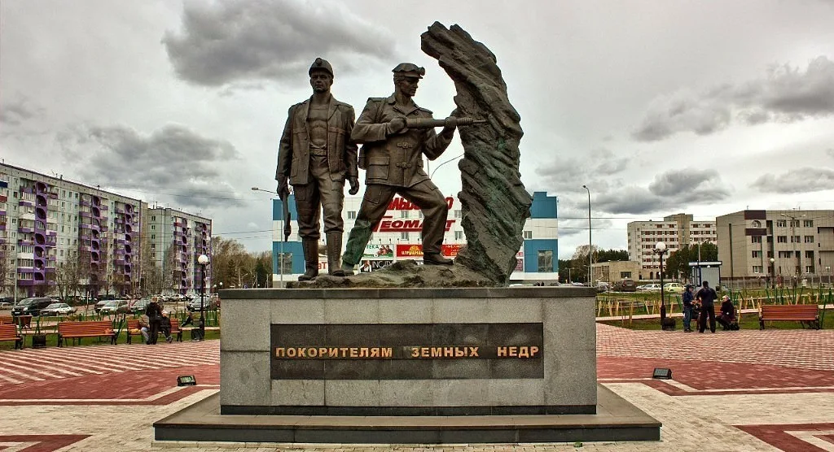
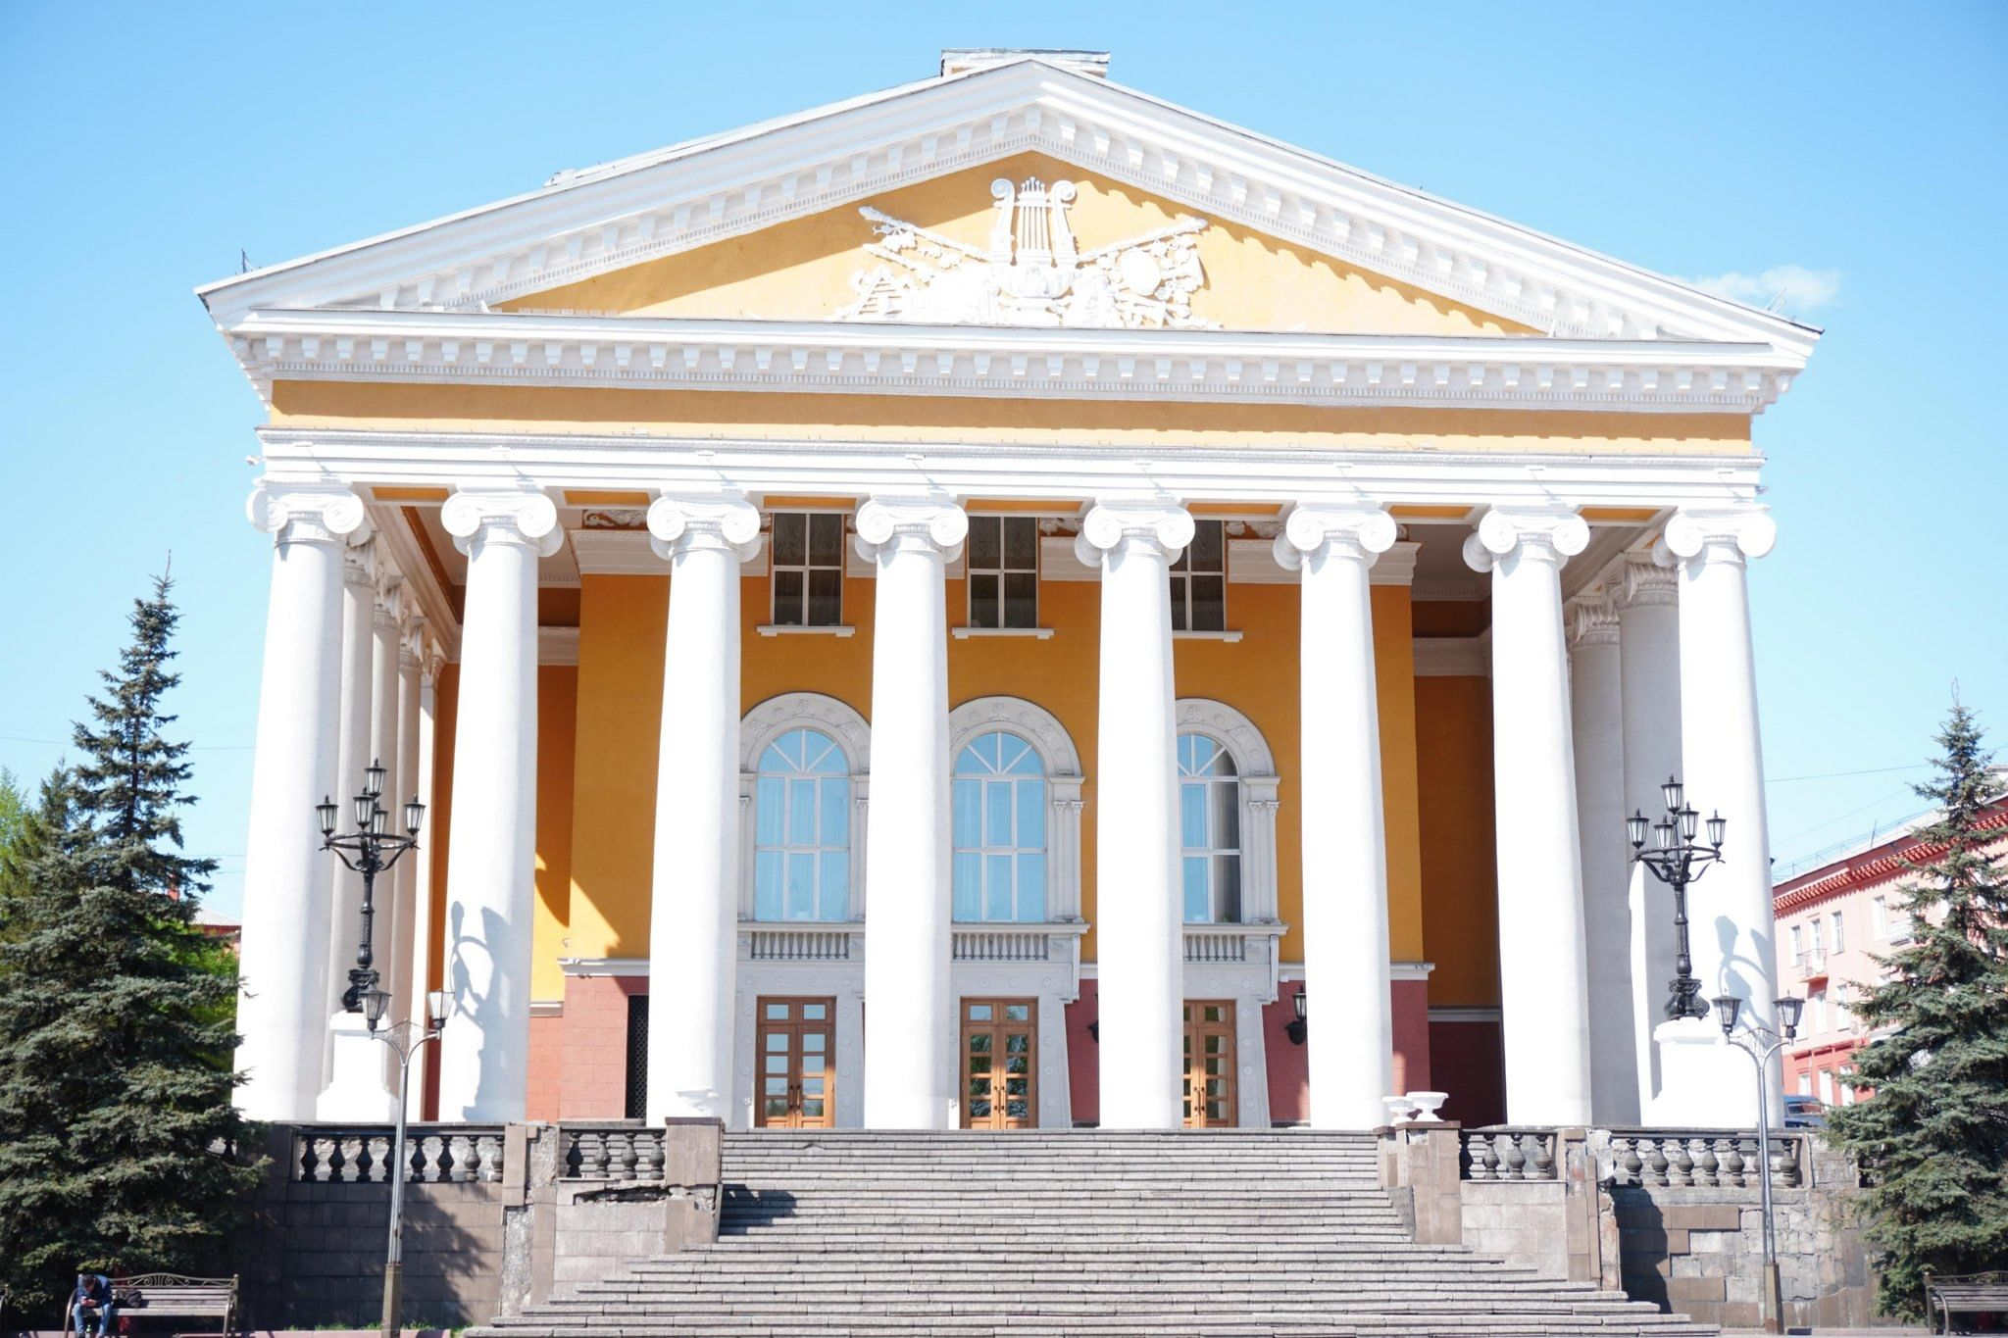
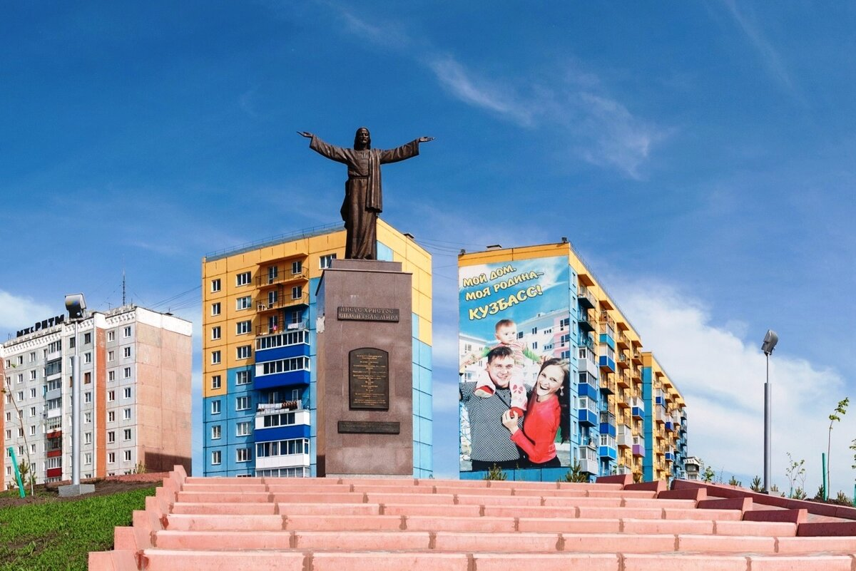
Город №12

Slide 19
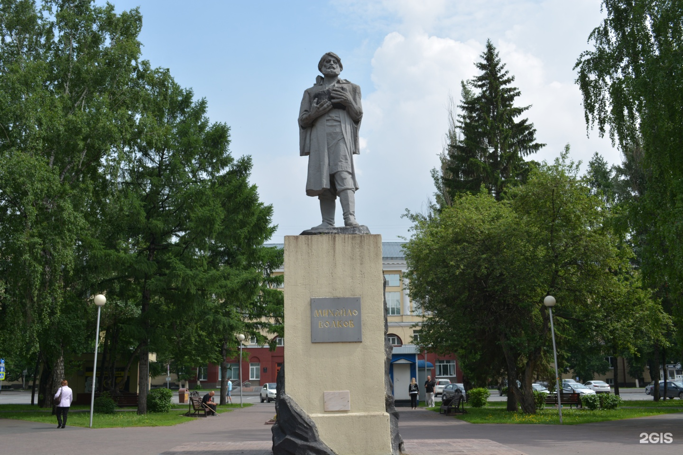
Памятник рудознатцу михайло волкову г. Кемерово (скульптор Георгий Баранов 1968 г, бронза)

Slide 20
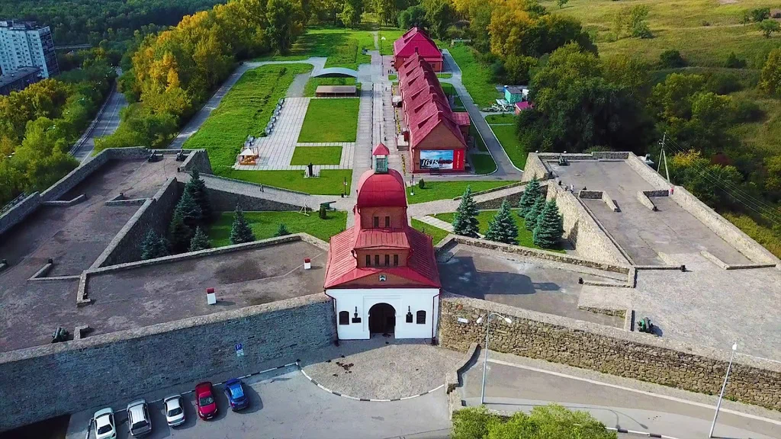
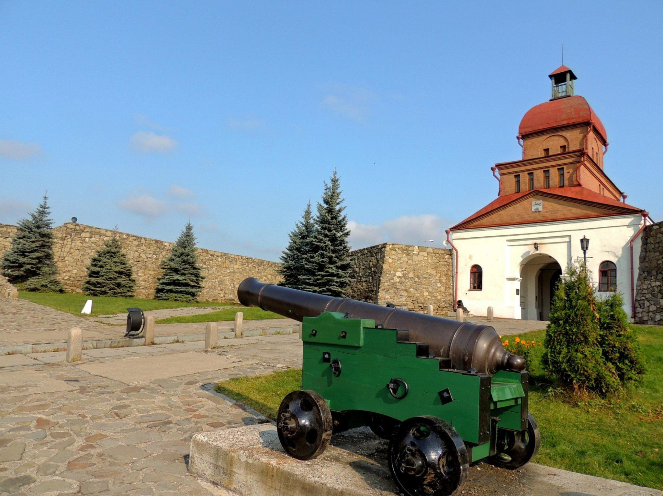
кузнецкая крепость г. Новокузнецк

Slide 21
Памятник дважды герою Советского Союза Афанасию петровичу Шилину (1953 г. бронзовый бюст) г. Ленинск- Кузнецкий

Slide 22
Монумент «Память шахтёрам кузбасса» (скульптор эрнст неизвестный, 2003 г) г. Кемерово

Slide 23
«золотая шория» скульптурная композиция г. Таштагол (художник даши намдаков, 2004 г.)

Slide 24
Илья Владимирович середюк Губернатор Кемеровской области с 12 сентября 2024 г

Slide 25
Леонид михайлович гержидович (25.01.1935-04.03.2016 г.) поэт, член союза писателей россии г. Берёзовский

Slide 26
г. Кемерово ( 2022 г) мемориал. является копией монумента Воину - освободителю в Трептов- парке в Берлине (открытый в 1949 году) Николай Иванович Масалов (10 декабря 1922 — 20 декабря 2001) — советский пехотинец, старший сержант, участник Великой Отечественной войны. Родился в деревне Вознесёнка (ныне Тисульский район, Кемеровская область).

Slide 27
Александр Андреевич Бессмертных - Почётный гражданин Кемеровской области, г Берёзовский. Российский лыжник, серебряный призёр зимних Олимпийских игр 2014 г в эстафете, трёхкратный серебряный призёр чемпионатов мира, призёр этапов Кубка мира и чемпионата мира среди молодёжи. Заслуженный мастер спорта.

